Slide 1
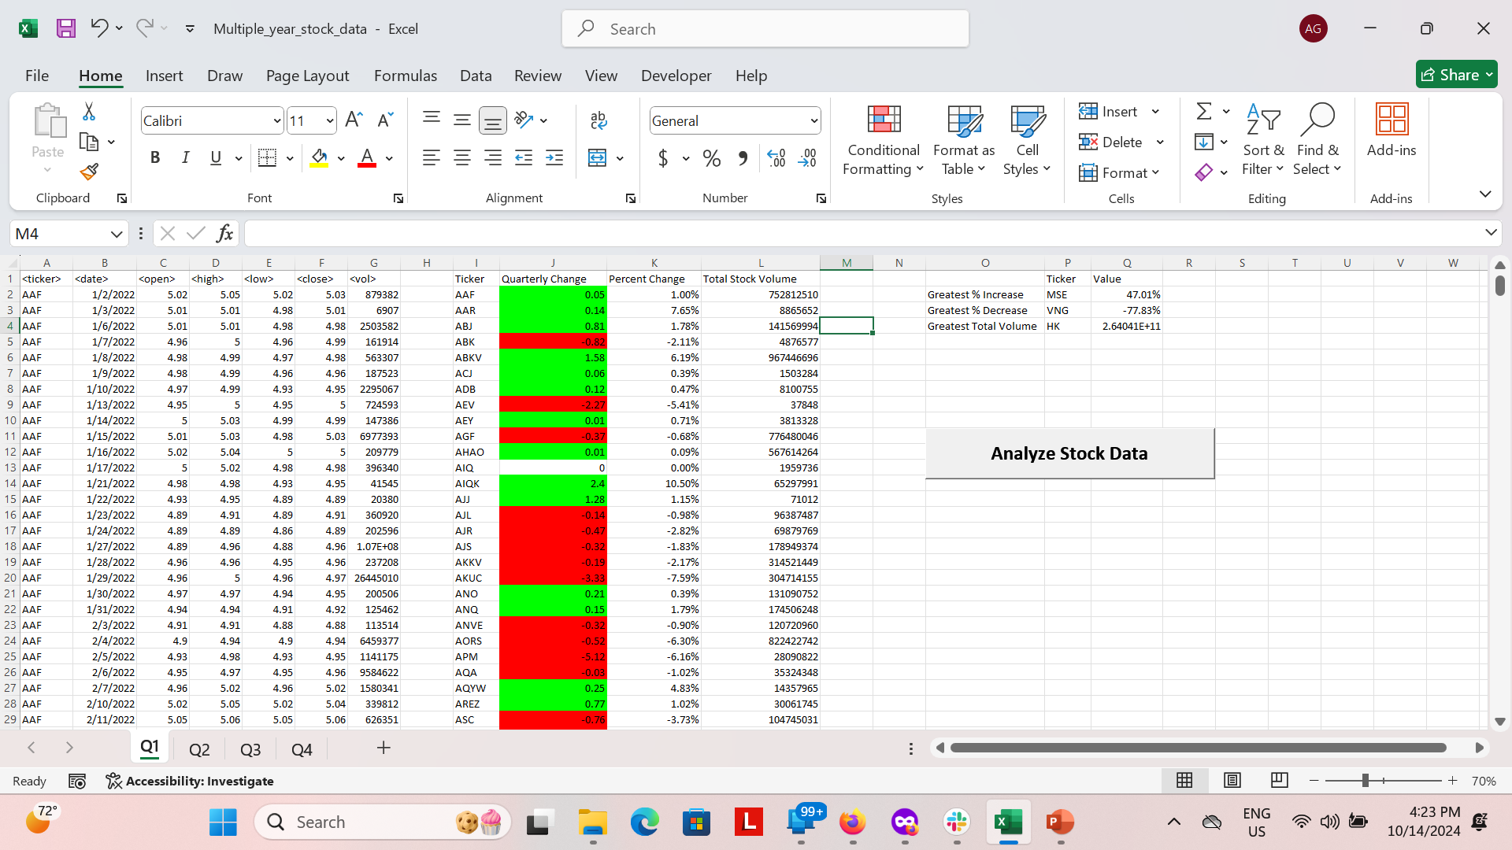
Notes:
Q1

Slide 2
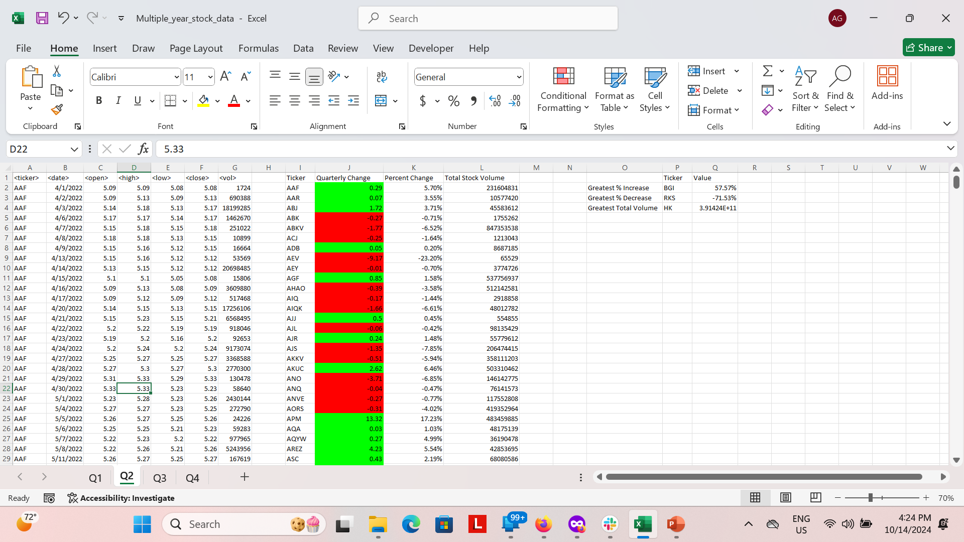
Notes:
Q2

Slide 3
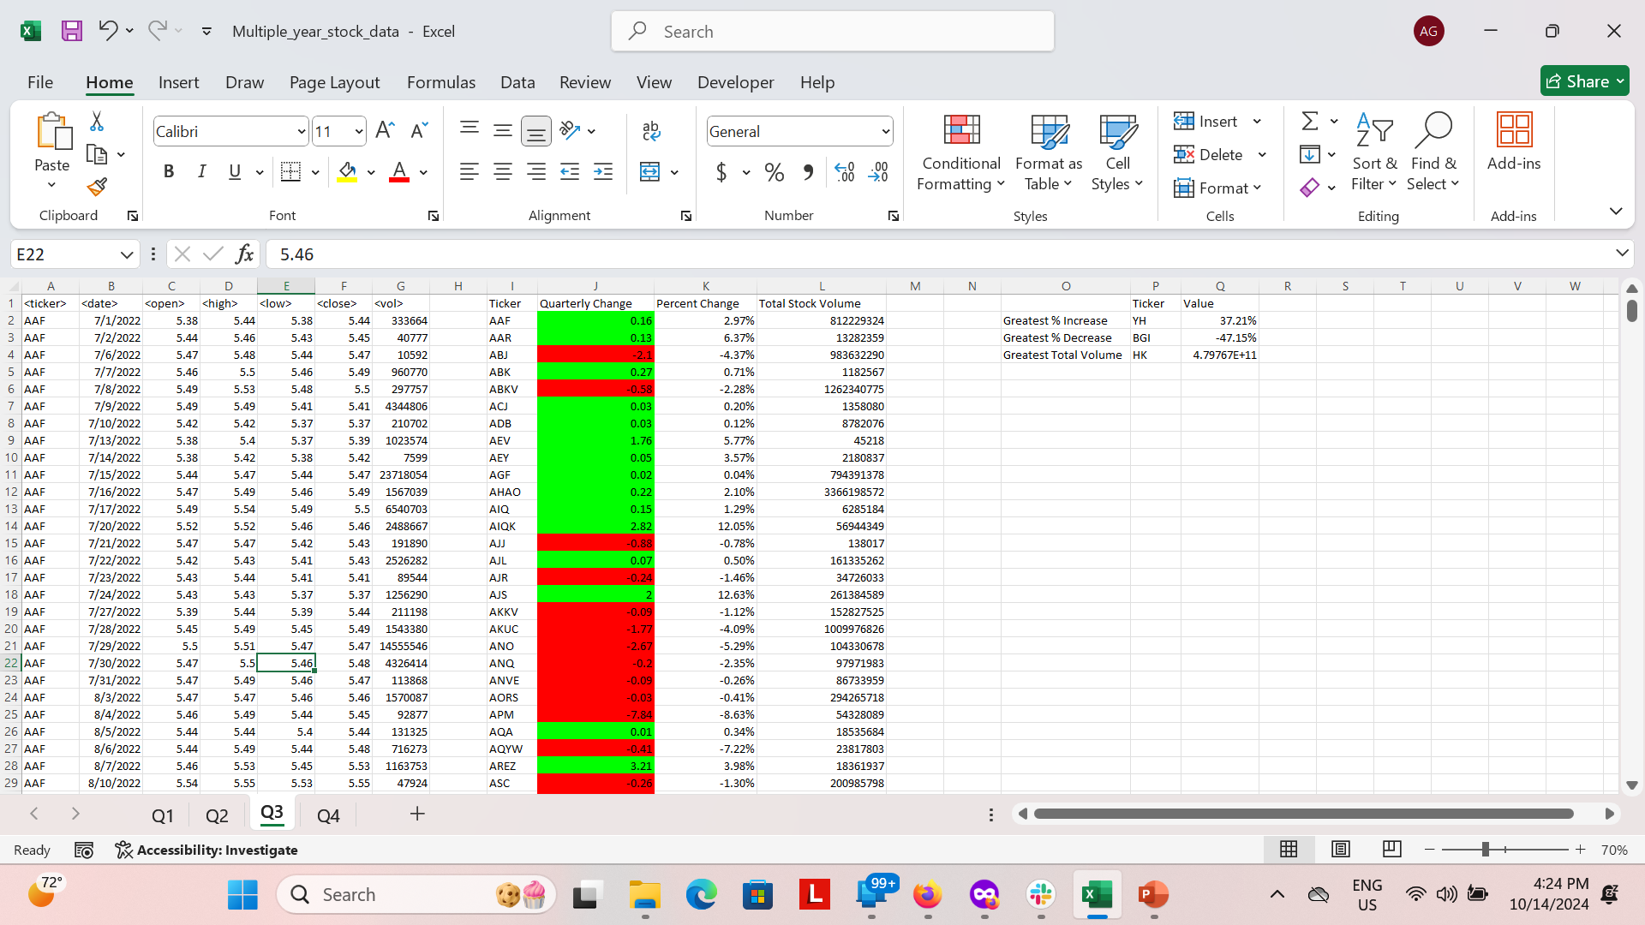
Notes:
Q3

Slide 4
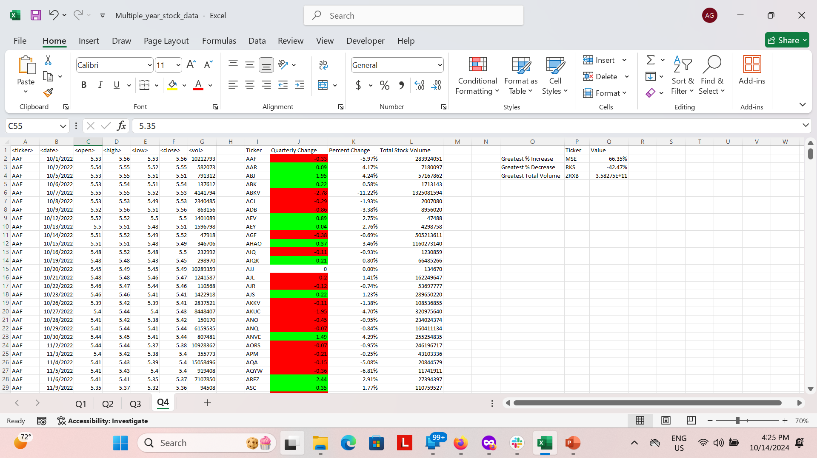
Notes:
Q4

